Slide 1





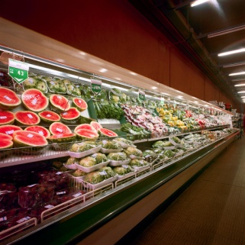
Atelier de recherche documentaire
Service commun de documentation de l’UBO
Formation des usagers
Techniques de commercialisation

Slide 2
Stratégies de recherche
I – Préparer le travail
Définir le but du travail
Identifier et préciser le sujet
Choisir ses sources
II - Elaborer des requêtes
Mots clés
Opérateurs logiques (booléens)
Troncature
III - Accéder aux documents
IV - Ressources en ligne du SCD :Ubodoc
V - Recherches sur le web : évaluer ses sources
Quelques sites à consulter

Slide 3
I – Préparer le travail
1-Définir le but du travail
Première approche d’un sujet
Révisions, compléments de cours, exercices, exposés
Mémoire marketing
Projet tuteuré
PPP
Rapport de stage en entreprise
etc. …

Slide 4
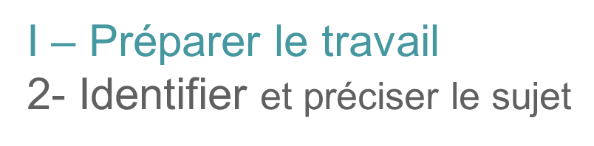
impossibilité de tout traiter : il faut hiérarchiser et délimiter
mise en contexte : historique, actualité, territoire, etc….
enjeux - généraux (sociaux, politiques, économiques, écologiques …)
- au niveau de l’entreprise (métiers, activités, stratégies …)
- spécifiques à votre travail (qu’attend-on de vous? Quels sont vos objectifs et vos contraintes?)
aspects à traiter : commerciaux, techniques, entrepreneuriaux, managériaux, financiers, juridiques, ressources humaines etc….

Slide 5
I – Préparer le travail
3- Choisir ses sources
première approche d’un sujet :
  article de dictionnaire ou d’encyclopédie imprimé ou en ligne par ex. : Wikipédia (avec certaines précautions), Le Robert, le Grand Dictionnaire Terminologique
contexte, enjeux : la presse et les sites institutionnels
  consulter régulièrement les revues imprimées de la bibliothèque (presse générale, économique, professionnelle)
  jeter un œil sur Google actualités (possibilité de créer une alerte e-mail sur une requête)
  sur les sites des titres de la presse locale, nationale, internationale, en utilisant par exemple http://www.lexilogos.com/presse_infos.htm
  archives de presse (voir Europresse sur UBODOC pour archives et revues de presse)
  sites institutionnels comme l’INSEE , EUROSTAT
  ou celui des ministères concernés
  http://www.developpement-durable.gouv.fr
  http://www.economie.gouv.fr
  ou encore le portail des chambres de commerce de Bretagne
  http://www.bretagne.cci.fr
pour approfondir :
  manuels et ouvrages totalement ou partiellement consacrés au sujet - regarder les tables des matières et les préfaces, pas seulement le titre -, articles de revues spécialisées :recherche sur le catalogue ou en salle de lecture
  notes de cours,
  sites web et blogs d’enseignants ou de professionnels (après évaluation de la qualité et de la fiabilité des sources) que vous pouvez organiser en pearltree comme celui-ci :
  http://www.pearltrees.com/buiut/economie-generale
projets, rapports, mémoires :
  presse professionnelle, bases de données et revues spécialisées (recherche sur UBODOC), référentiels techniques, documents fournis par les entreprises (pour les stages notamment)

Slide 6
II - Elaborer des requêtes
Exemple : utilisation du catalogue du SCD
Rechercher des ouvrages imprimés présents dans les collections du SCD :
comment construire une requête pertinente?
exercice : afficher la liste des livres consacrés au
commerce alimentaire
- sur l’ensemble du SCD
- à l’IUT
pourquoi les résultats sont-ils variés?
utiliser les réglages et les filtres : opérateurs logiques (booléens) et troncature, recherche avancée

Slide 7
II-Elaborer des requêtes
1-traduire en mots clefs
Ne retenir que les mots ayant un contenu sémantique (noms, adjectifs, verbes)
Exclure les mots outils : déterminants, prépositions, conjonctions etc. ...
Utiliser les synonymes, élargir au champ lexical de la notion :
Alimentaire
Alimentation
Nourriture
Agroalimentaire
Comestible(s)
Etc. …
Commerce
Vente(s)
Commercialiser
Client(s)
Clientèle
Achats
Marketing
Echange(s )
Distribution
Transaction(s)
Trafic(s)
Flux

Slide 8
Ne pas hésiter à utiliser des dictionnaires de synonymes ou des lexiques terminologiques
II-Elaborer des requêtes
Se servir si besoin de dictionnaires de synonymes
Atlas sémantique du CNRS : http://dico.isc.cnrs.fr/
Dictionnaire de synonymes de l’Université de Caen : http://www.crisco.unicaen.fr/
Grand dictionnaire terminologique :
http://www.granddictionnaire.com
WordReference
http://www.wordreference.com/

Slide 9
II-Elaborer des requêtes
2-opérateurs logiques (ou booléens)
ET (AND ou vide) : pour préciser la recherche : croiser différents termes (et donc limiter les résultats)
OU (OR) : pour élargir la recherche (ajouter)
SAUF (AND NOT) : pour exclure des éléments de la recherche
Attention !! : Google utilise des opérateurs légèrement différents (+, -)
il faut vérifier pour chaque interface ou moteur de recherche : regarder dans les rubriques paramètres ou « search tips », utiliser les tutoriels associés (onglets : help, aide, ?)

Slide 10
II - Elaborer des requêtes :
3- la troncature
C’est une fonction qui permet d’élargir la recherche
Selon la base interrogée
    *
    ?
    !
ex : commerc*
la recherche se fait sur les mots :
    commerce
    commerces
    commerçant(s)
    commercer
    commercial, commerciaux
    commercialisation
    commercialiser
    etc. …

Slide 11
II-Elaborer des requêtes
4- exemples de requêtes à partir d’une problématique
Exemple : vous recherchez des ouvrages sur les problématiques :
commerce – produits alimentaires
commerce alimentaire
commerc* aliment*
(commerce* ou marketing ou vente*) et (aliment* ou nourri* ou bouffe)
comparer les résultats
Exercice : onglet « recherche avancée »
entrez sur chaque ligne des séries de synonymes reliés par OU (union).
Réessayez en utilisant les troncatures

Slide 12
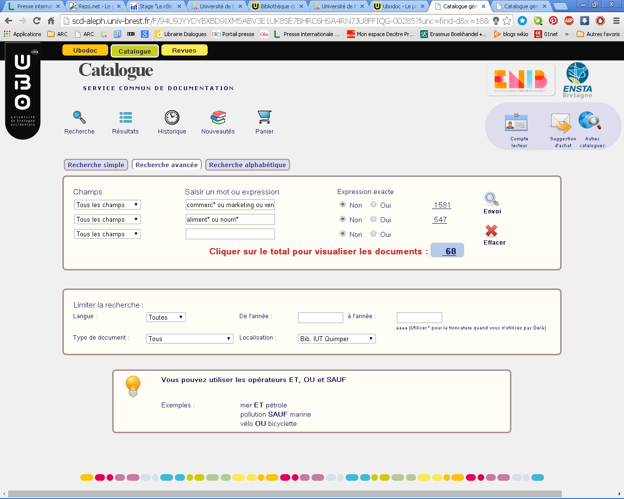
II-Elaborer des requêtes

Slide 13
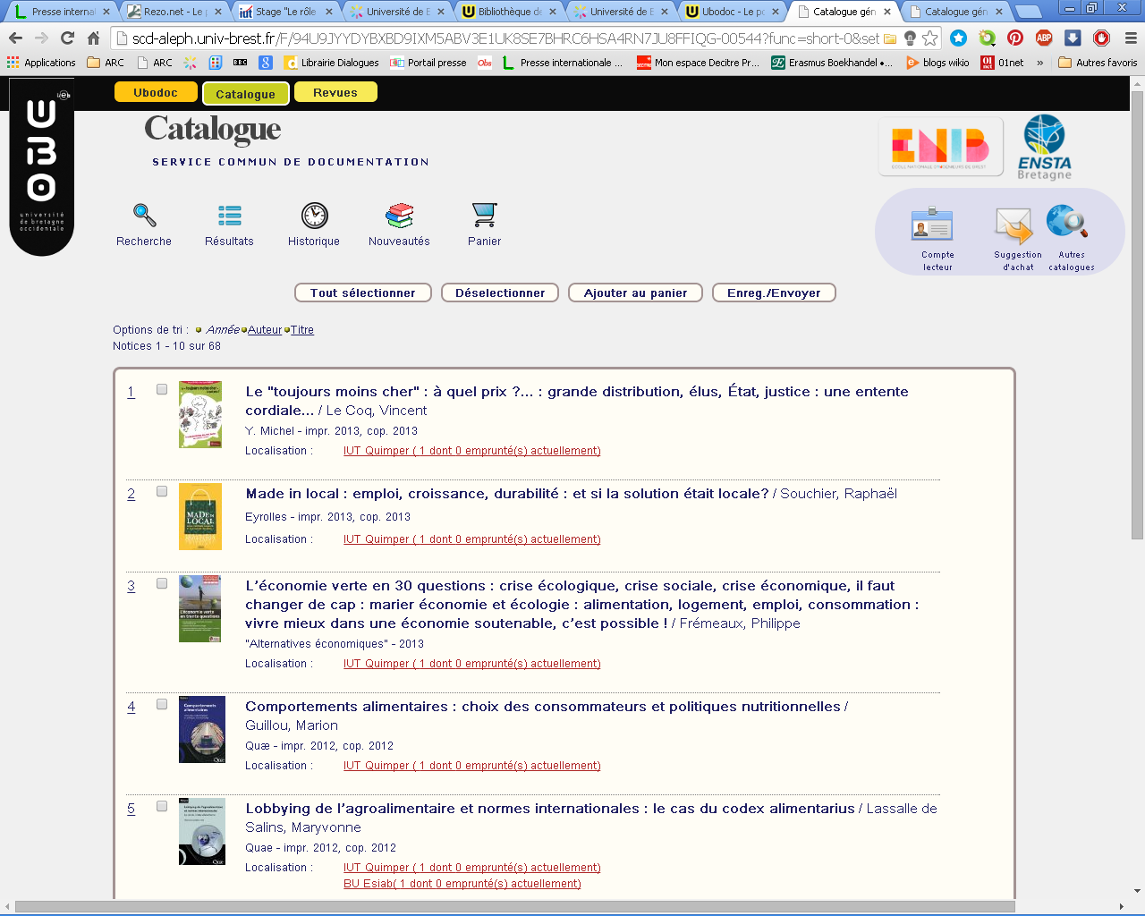
II-Elaborer des requêtes

Slide 14
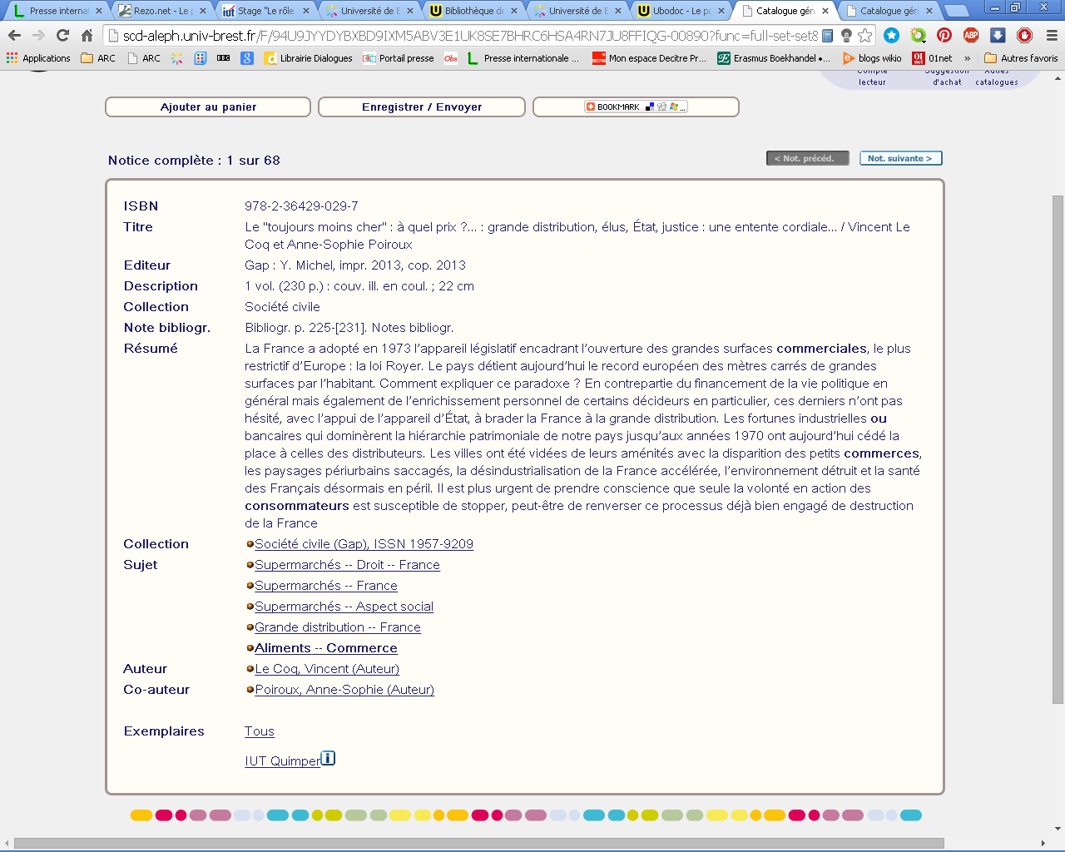
II-Elaborer des requêtes

Slide 15
III - Accéder au document
A partir d’une bibliographie : distinguer livre, revue (périodique) et article
Localiser le document physique à partir du catalogue
Exercice : Notez les différences entre les deux références
a) KOTLER, Philip. Marketing management. Paris : Pearson France, cop. 2012, 841 p.
b) BAILLY M. Bref repart à l’assaut des toilettes. LSA, 25/09/2014, n° 2334, p. 74
Localiser le premier document. Quelle est sa cote, comment le trouver et l’emprunter?

Slide 16
III - Accéder au document
Rechercher un article de périodique papier à partir du site d’une revue disposant d’un moteur de recherche
Recherchez en vous aidant du catalogue (deuxième ou troisième onglet) : depuis quand la BU de l’IUT possède la revue « LSA »?
retenir les éléments indispensables à la recherche de l’article dans la version imprimée en vous aidant du moteur de recherche du site web de la revue :
Titre de l’article
Nom de l’auteur
Numéros de pages
Numéro et date de la revue
Exemple : LSA http://www.lsa-conso.fr/

Slide 17
III - Accéder au document
Recherche en salle de lecture
    Pour les ouvrages imprimés : localisations des ouvrages de la discipline
Economie générale : les indices en 330
Gestion : les indices en 657 et 658
Droit : les indices en 340
Langues : les indices 400
Droit
658.8 | Marketing
658.8 | marketing
658.800 3 | Dictionnaires de marketing
658.800 7 | Etudes et recherches
658.802 | Types de marketing
658.804 | Marketing sectoriel
658.81 | Gestion commerciale - Force de ventes
658.812 | Relation client
658.816 | Prix
658.82 | Merchandising - Emballages
658.827 | Marques
658.83 | Etudes de marché
658.834 | Le consommateur
658.839 | Etudes sur la consommation
658.84 | Circuits de distribution
658.84 D | Marketing direct
658.84 E | E-marketing
658.84 T | Marketing téléphonique
658.85 | Techniques de vente
658.87 | Commerces et magasins
658.872 | Grande distribution
659 | Publicité
659.1 | Publicité
659.13 | Campagnes et affiches
659.2 | Communication commerciale - Relations publiques

Slide 18
III - Accéder au document : revues en salle
- Economie générale
  Alternatives économiques : http://www.alternatives-economiques.fr/
  Problèmes économiques : Problèmes économiques (Documentation française)
- Management – GRH
Management & Capital : http://www.capital.fr/le-magazine/management
Personnel : http://www.andrh.fr/services/la-revue-personnel
Usine nouvelle : http://www.usinenouvelle.com/
Liaisons sociales : http://www.wk-rh.fr/index.php
- Marketing – Commerce - Distribution
Marketing : http://emarketing,fr
LSA : http://www.lsa-conso.fr/
Action commerciale : http://www.actionco.fr/
Linéaires : http://www.lineaires.com/
Points de vente : http://www.pointsdevente.fr/
Franchise magazine : http://www.franchise-magazine.com
- Consommation
60 millions : http://www.60millions-mag.com/
Que choisir : http://www.quechoisir.org/
- Presse économique
L’Expansion : http://lexpansion.lexpress.fr/
Enjeux – Les échos : http://www.lesechos.fr/enjeux/index.php

Slide 19
III - Accéder au document : presse en kiosque et magazines
Le Monde
Le Télégramme
Ouest – France
Les Echos
Le Canard enchaîné
Marianne
L’Express
Courrier international
Télérama
ArMen
L’Etudiant

Slide 20
IV - Les ressources en ligne de la bibliothèque
Ubodoc : portail des ressources du SCD :
1-Europresse
Exercice : recherche sur un (votre) sujet dans la base d’archives de presse généraliste EUROPRESSE.
Accès : Ubodoc/Disciplines : chapitre Presse en ligne , cliquer sur Europresse, rentrer ses identifiants ENT si ce n’est déjà fait
Quels genres d’articles y trouve - t - on?
Recherche sur un support particulier, par exemple : Médiapart (presse en ligne), The Guardian, El Mundo, Die Tageszeitung (presse internationale)
Recherche avec un filtre de dates sur un journal spécifique en PDF : Le Monde, le Télégramme, les Echos

Slide 21
IV- Les ressources en ligne de la bibliothèque
Ubodoc : portail des ressources du SCD
2 – Bases de données et revues spécialisées
Exercices:
- rechercher des revues consacrées au commerce et au marketing sur la liste A-Z des revues disponibles au SCD ; obtenir un article en texte intégral
- recherches dans le Kompass
- recherches dans la base spécialisée « Vente et gestion », qui propose ses articles uniquement en français en utilisant opérateurs et troncature
***
- utiliser les filtres et extensions de l’interface EBSCO

Slide 22
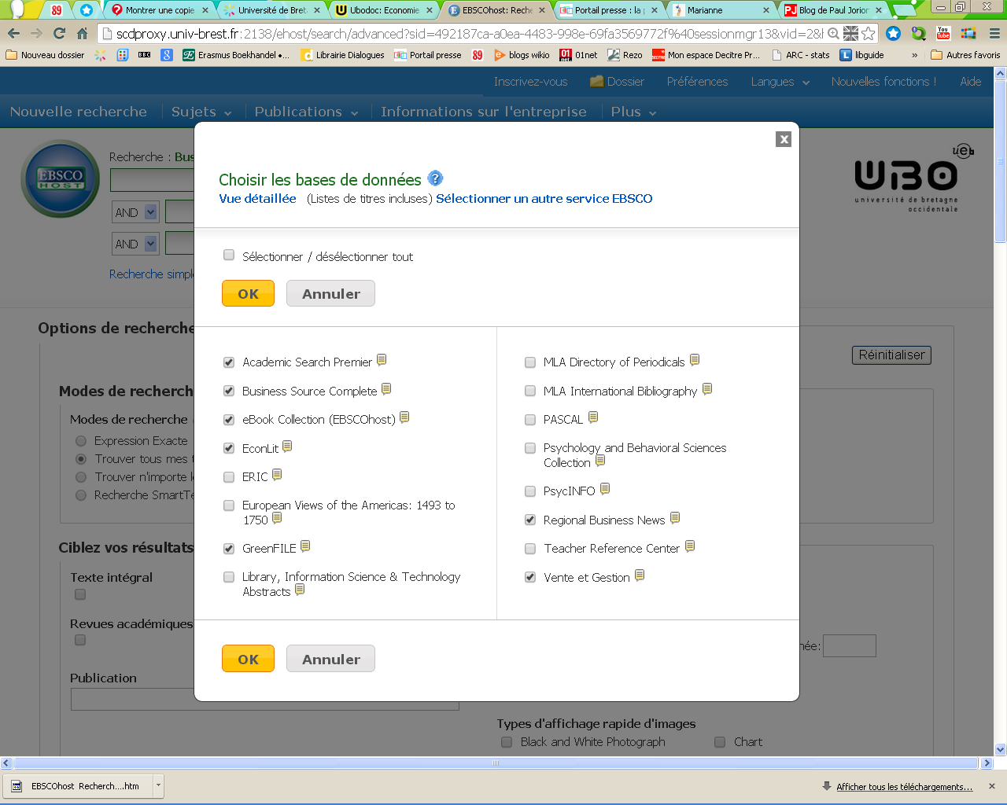
IV-Les ressources en ligne de la bibliothèque L’interface EBSCO
Recherche sur plusieurs bases : accéder à l’interface par une des bases (ex. : Vente et gestion), cliquer sur « choisir les bases de données » et cocher les bases souhaitées.

Slide 23
IV- Les ressources en ligne de la bibliothèque
Ubodoc : portail des ressources du SCD
3 – E-books
Exercices :
- rechercher sur Cyberlibris le manuel de Droit :
BOCQUILLON jean-François.DCG1-Introduction au Droit 2016/2017. Paris : Dunod, 2016
- rechercher sur Cyberlibris des ouvrages de marketing parus en 2016.
- rechercher sur le catalogue et/ou dans Cairn l’ouvrage suivant :
L’Etat des entreprises 2016 de la collection Repères chez les éditions La Découverte
***

Slide 24
V – Autres services sur UBODOC
1- Commander un document sur un autre site :
Onglets : Services/ Faire venir un document : remplir le formulaire
Ne pas oublier de s’inscrire à la BU au préalable
2 –Télécharger des supports de formation : Onglets : Services/ Se former

Slide 25
VI-Recherches sur le web évaluer ses sources
Evaluer la qualité :
        Fiabilité des sources
        Réputation de l’auteur
        Objectivité de l’information
        Exactitude
        Actualité
Evaluer la pertinence :
        Le résultat répond-il a ma recherche?
        Pour approfondir, un site tutoriel consacré à l’évaluation de l’information : INFOSPHERE
http://www.bibliotheques.uqam.ca/InfoSphere/sciences_humaines/module7/evaluer1.html

Slide 26
Liste non exhaustive de sites web et de blogs à consulter
Les sites institutionnels
  Ministère de l’Economie : http://www.economie.gouv.fr
  INSEE : http://www.insee.fr
EUROSTAT http://epp.eurostat.ec.europa.eu
Chambre de commerces
http://www.cci.fr
http://www.quimper.cci.fr
Pour l’environnement pédagogique
IUT en ligne (cours et exercices)
http://www.iutenligne.net/
Le catalogue : exemples de sélections thématiques
http://buiut.wordpress.com/tag/economie/
Blogs
http://labs.ebuzzing.fr/top-blogs/economie
Pour archiver ses recherches sur le web, on peut utiliser un pearltree :
  http://www.pearltrees.com/buiut/economie-generale
Les sites des revues spécialisées imprimées de la BU
- Economie générale
  Alternatives économiques : http://www.alternatives-economiques.fr/
  Problèmes économiques : Problèmes économiques (Documentation française)
- Management – GRH
Management & Capital : http://www.capital.fr/le-magazine/management
Personnel : http://www.andrh.fr/services/la-revue-personnel
Usine nouvelle : http://www.usinenouvelle.com/
Liaisons sociales : http://www.wk-rh.fr/index.php
- Marketing
Marketing : http://emarketing,fr
- Commerce
LSA : http://www.lsa-conso.fr/
Action commerciale : http://www.actionco.fr/
- Distribution
Linéaires : http://www.lineaires.com/
Points de vente : http://www.pointsdevente.fr/
Franchise magazine : http://www.franchise-magazine.com
- Consommation
60 millions : http://www.60millions-mag.com/
Que choisir : http://www.quechoisir.org/
- Presse économique
L’Expansion : http://lexpansion.lexpress.fr/
Enjeux – Les échos : http://www.lesechos.fr/enjeux/index.php

Slide 27
Récapitulatif
Etablir une bibliographie sur un sujet de votre choix en utilisant ces différent outils :
Catalogue local du SCD : ouvrages et revues imprimées
Revues en ligne du SCD
Documentation électronique du SCD : page UBODOC, bases de données et e-books.
Sites ou blogs spécialisés
Pour une approche plus complète de la méthodologie de recherche documentaire, vous pouvez consulter le site :
ARBRADOC http://arbradoc.bu.univ-paris8.fr/

